Slide 1







CHÀO MỪNG CÁC EM
ĐẾN VỚI BÀI HỌC NGÀY HÔM NAY!

Slide 2





KHỞI ĐỘNG
Quan sát hai trang trình chiếu sau và so sánh nội dung trình chiếu nào rõ nghĩa hơn?
Canh dep que huong
Cảnh đẹp quê hương
a
b
Hình 24. Nội dung trên hai trang trình chiếu
Nội dung của trang trình chiếu b rõ nghĩa hơn

Slide 3









CHỦ ĐỀ 5: ỨNG DỤNG TIN HỌC
BÀI 7.
TẠO BÀI TRÌNH CHIẾU (tiết 1)

Slide 4




NỘI DUNG BÀI HỌC
Gõ chữ tiếng Việt
1
Thực hành tạo văn bản trên trang chiếu
2

Slide 5

PHẦN 1.
GÕ CHỮ TIẾNG VIỆT

Slide 6



Một số phần mềm hỗ trợ gõ tiếng Việt
Unikey
Vietkey
EVkey

Slide 7
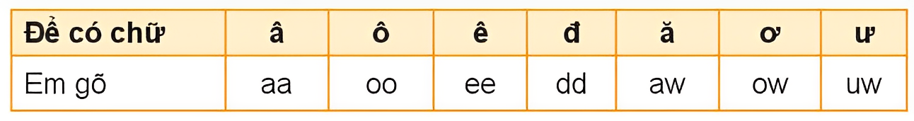
Các kiểu gõ tiếng Việt
Kiểu gõ telex:
Bảng 1. Gõ chữ tiếng Việt kiểu telex
Ví dụ: Để gõ từ “đi chơi” em gõ “ddi chowi”

Slide 8
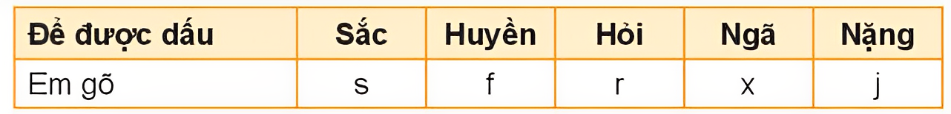
Các kiểu gõ tiếng Việt
Gõ thanh, dấu kiểu telex:
Bảng 2. Gõ thanh trong tiếng Việt kiểu telex
Ví dụ: Để gõ từ “Uống nước nhớ nguồn” em gõ “Uoosng nuwowsc nhows nguoofn”

Slide 9

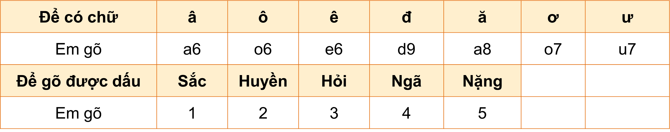
Các kiểu gõ tiếng Việt
Gõ tiếng Việt kiểu VNI:
Bảng 3. Gõ chữ và thanh trong tiếng Việt kiểu VNI

Slide 10
Trò chơi “Vua đánh máy”
Em hãy gõ câu ca dao (gõ có dấu) sau đây:
Văn bản gõ:
Hướng dẫn gõ:
Quê hương là chùm khế ngọt,
Cho con trèo hái mỗi ngày.
Quê hương là đường đi học,
Con về rợp bướm vàng bay.
Quee huowng laf chufm khees ngojt,
Cho con trefo hasi mooxi ngafy.
Quee huowng laf dduowng ddi hojc,
Con veef rowpj buowms vanfg bay.

Slide 11
LƯU Ý
Khi em gõ với bảng hỗ trợ gõ tiếng Việt Telex:
Khi gõ dấu thanh tiếng Việt, em có thể gõ phím dấu thanh ở cuối từ. Ví dụ: Quee huowng laf chumf khees ngotj
Để gõ chữ hoa, em nhấn giữ phím Shift đồng thời gõ phím chữ.

Slide 12


HỘP KIẾN THỨC
Để gõ được văn bản tiếng Việt cần có phần mềm gõ tiếng Việt
Có hai kiểu gõ tiếng Việt phổ biến là TELEX và VNI

Slide 13

CÂU HỎI CỦNG CỐ
1. Những phát biểu nào sau đây là đúng?
A. Để gõ được tiếng Việt, máy tính cần phải được cài phần mềm hỗ trợ gõ tiếng Việt.
B. Để gõ chữ hoa, em nhấn phím Shift đồng thời gõ phím chữ.
C. Có thể gõ phím dấu tiếng Việt theo kiểu Telex ở vị trí bất kì của từ.

Slide 14
CÂU HỎI CỦNG CỐ
2. Để có từ quê hương, em sẽ gõ như thế nào kiểu Telex?
A. quee huong
B. quee huwowng
C. que huwowng

Slide 15
PHẦN 2.
THỰC HÀNH TẠO VĂN BẢN TRÊN TRANG CHIẾU

Slide 16
THỰC HIỆN NHIỆM VỤ
a. Tạo bài trình chiếu có chủ đề giới thiệu về phương tiện giao thông với gợi ý sau:
Trang 1: Tiêu đề, học tên, lớp. | Trang 2: Liệt kê danh sách một số phương tiện giao thông
Trang 3: Một hình ảnh về phương tiện giao thông, có chú thích cho hình ảnh. | Trang 4: Cách sử dụng một phương tiện giao thông mà em biết.
b. Lưu tệp trình chiếu vào ổ đĩa D: với tên học sinh lớp và thoát ra khỏi phần mềm

Slide 17



TRÒ CHƠI TRẮC NGHIỆM
Câu 1. Để có từ khiêm tốn, em sẽ gõ như thế nào theo kiểu Telex?
A. khieem toons
C. khieem toonr
B. khiem toonr
D. khieem toonf

Slide 18
Câu 2. Cách gõ tieengs Vieetj theo kiểu Telex cho em từ nào?
A. Tiếng Việt
C. tiếng việt
B. tiếng Việt
D. Tiếng việt

Slide 19
Câu 3. Cách gõ ma8c5 d9ep5 theo kiểu VNI cho ta từ nào?
A. mặc đep
C. mặc đẹp
B. mậc đẹp
D. Mặc đẹp

Slide 20
Câu 4. Để có từ thật thà, em gõ như thế nào theo kiểu VNI?
A. tha8t tha2
C. tha6t tha2
B. tha8t5 tha2
D. tha6t5 tha2

Slide 21
Câu 5. Để gõ chữ hoa, em có thể
A. Bật phím Caps Lock.
C. Đáp án A, B đúng
B. Nhấn phím Shift đồng thời gõ phím chữ.
D. Đáp án A, B sai.

Slide 22





HƯỚNG DẪN VỀ NHÀ
Ôn tập lại nội dung chính bài học ngày hôm nay
Thực hành soạn thảo văn bản theo hai kiểu gõ Telex và VNI

Slide 23
CẢM ƠN CÁC EM ĐÃ CHÚ Ý
LẮNG NGHE BÀI GIẢNG!

